Slide 1
Управление образования Артемовского городского округа Муниципальное автономное образовательное учреждение «Лицей №21»
Муниципальный ресурсный информационно – методический центр
03.11.2023

Slide 2
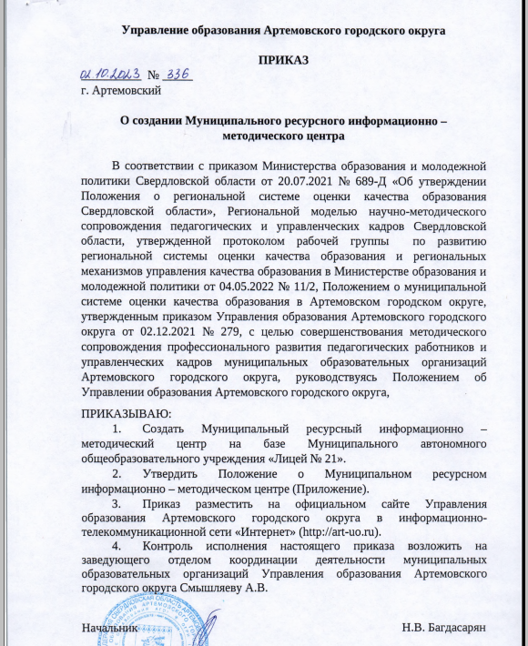
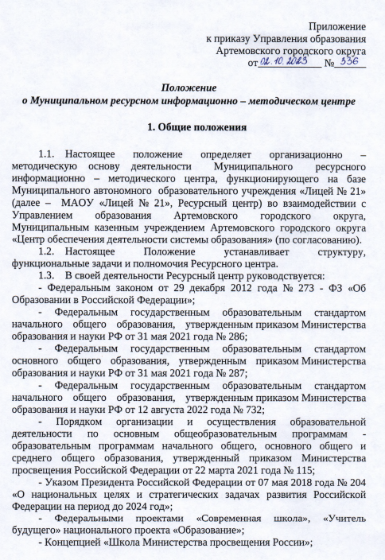
3. Новожилова Ирина Борисовна - руководитель ресурсного информационно – методического центра
Нормативная база:

Slide 3
Единая методическая тема для работы Муниципального ресурсного информационно – методического центра
«Непрерывное образование педагога в инновационном пространстве — основа достижения современного качества образования и воспитания в условиях реализации обновлённых ФГОС, ФОП и приоритетного проекта «Образование».

Slide 4
Методическая тема для работы муниципального методического объединения учителей физики

Slide 5
Планирование работы ММО учителей физики
Единые муниципальные методические дни:
03.11.2023 г. – заседание ММО
11.01.2024 г. – заседание ММО
28.03.2024 г. - Муниципальные Педагогические чтения
01.04.2024 г. – заседание ГМО
Май 2024 г. - анкетирование по результатам работы ресурсного центра
06.06.2024 (дату согласуем) – результаты работы ГМО за учебный год
Август 2024 - планирование работы на следующий учебный год

Slide 6
Планирование работы ММО учителей физики
Мероприятия, в рамках муниципального фестиваля «Белый парус»:

Slide 7
Муниципальный этап ВсОШ по физике
Дата проведения – 9 ноября 2023
Физика
Продолжительность тура: 7 класс — 90 минут 8 класс — 90 минут 9 класс — 90 минут 10 класс — 90 минут 11 класс — 90 минут При выполнении заданий олимпиады разрешено использовать непрограммируемый калькулятор.

Slide 8
Организация работы ММО по формированию функциональной грамотности в рамках обновленного ФГОС.

Slide 9
Анализ и интерпретация статистической информации внешних оценочных процедур за 2022-2023 учебный год.
Общая характеристика результатов ГИА-9
Данные о численности участников ГИА-9 в 2021-2023 гг. представлены в табл. 1.
Численность участников ГИА-9 в 2021 – 2023 годах по предметам
№ п/п | Предмет | Количество участников ГИА-9, чел.
 |  | 2021 | 2022 | 2023
ОГЭ – основной государственный экзамен
1 | Математика | 513 | 559 | 605
3 | Русский язык | 512 | 559 | 603
4 | Обществознание | 167 | 358 | 304
5 | Физика | 13 | 40 | 29

Slide 10
В соответствии с региональной концепцией системы образования Свердловской области по направлению РСОКО 1.1. «Система оценки качества подготовки обучающихся» целью системы образования Свердловской области в части результатов освоения основных образовательных программ основного общего образования на 2022 - 2023 гг. является обеспечение положительной динамики предметных результатов и достижение следующих значений по результатам ГИА у выпускников 9-х классов:
1. Индекс высокого уровня подготовки – не менее 10%;
2. Индекс базового уровня подготовки – не менее 85%.
В 2023 году результаты по долям уровней подготовки распределены следующим образом на диаграмме 1.

Slide 11
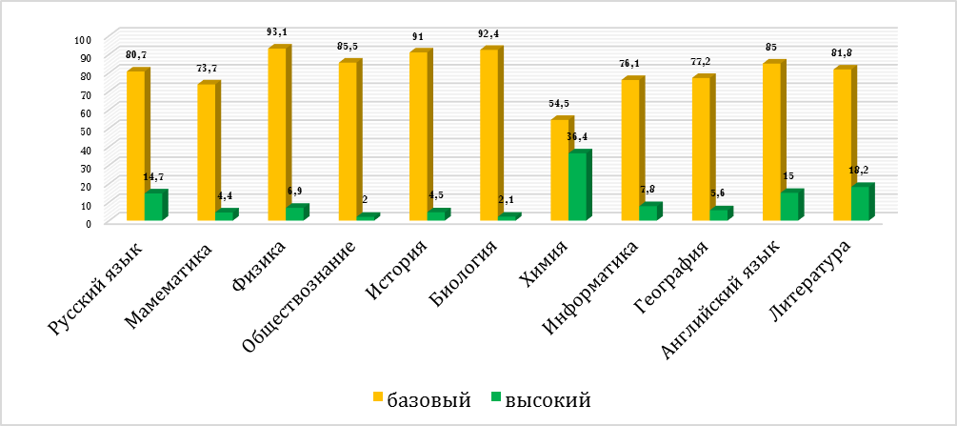

Slide 12
Из диаграммы следует, что показатель «индекс высокого уровня подготовки» не менее 10% достигнут по следующему ряду предметов: русский язык, литература, химия и английский язык. Учитывая показатель в 85% по индексу базового уровня подготовки и значение индекса высокого уровня подготовки менее 10 процентов, показатель выполняется в следующем ряде предметов: физика, биология, обществознание и история. По английскому языку показатели достигнуты в полном объеме.

Slide 13
Динамика распределения участников по уровням достижений на ОГЭ по физике представлена на рис. 5. Как следует из данных, представленных на рис. 5, в 2023 году 100% участников экзамена смогли продемонстрировать освоение ФГОС ООО на базовом и высоком уровнях. При этом по сравнению с прошлым годом увеличилась доля обучающихся, достигающих базового уровня (на 3,1 п.п.) и высокого уровня (на 6,9 п.п.). Обучающиеся, продемонстрировавшие неудовлетворительных уровень освоения предметных результатов на территории муниципального образования в текущем году отсутствуют.

Slide 15
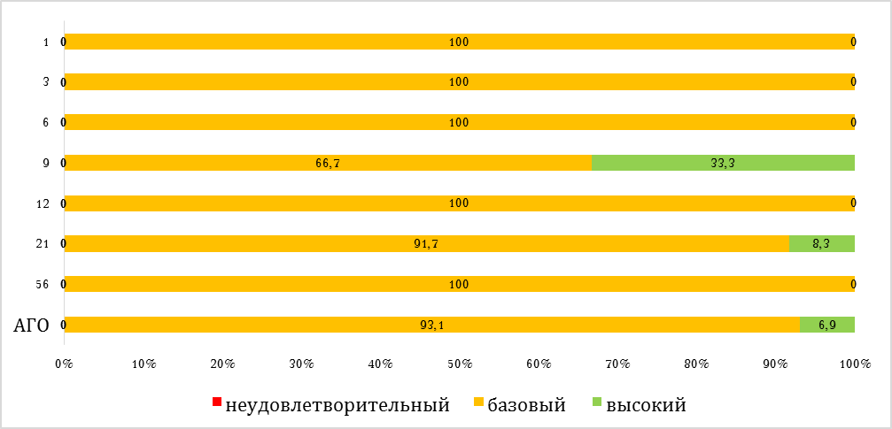
Распределение участников по уровням освоения основной общеобразовательной программы основного общего образования (по результатам ОГЭ по физике)

Slide 16
ГИА -11
Общая характеристика результатов ЕГЭ
Данные о численности участников ЕГЭ в 2021-2023 гг. представлены в табл. 1. *устойчивое и значительное снижение количества обучающихся, выбирающих в качестве предмета по выбору физику!
№ п/п | Предмет | Количество участников ЕГЭ, чел.
 |  | 2021 | 2022 | 2023
1 | Математика П | 115 | 66 | 68
2 | Математика Б | - | 138 | 87
3 | Русский язык | 187 | 203 | 155
4 | Обществознание | 99 | 77 | 57
5 | Физика | 33 | 23 | 19

Slide 17
Под высоким уровнем освоения предметных результатов ФГОС СОО в рамках мониторинга понимаются результаты выполнения ВТГ государственной итоговой аттестации в форме ЕГЭ от 81 балла и выше.
Под базовым уровнем освоения предметных результатов ФГОС СОО в рамках данного мониторинга понимаются результаты выполнения ВТГ ЕГЭ от установленного минимума до 80 баллов.
Под неудовлетворительным (пониженным) уровнем освоения предметных результатов ФГОС СОО в рамках данного мониторинга понимается результат выполнения ВТГ ЕГЭ ниже установленного минимума

Slide 18
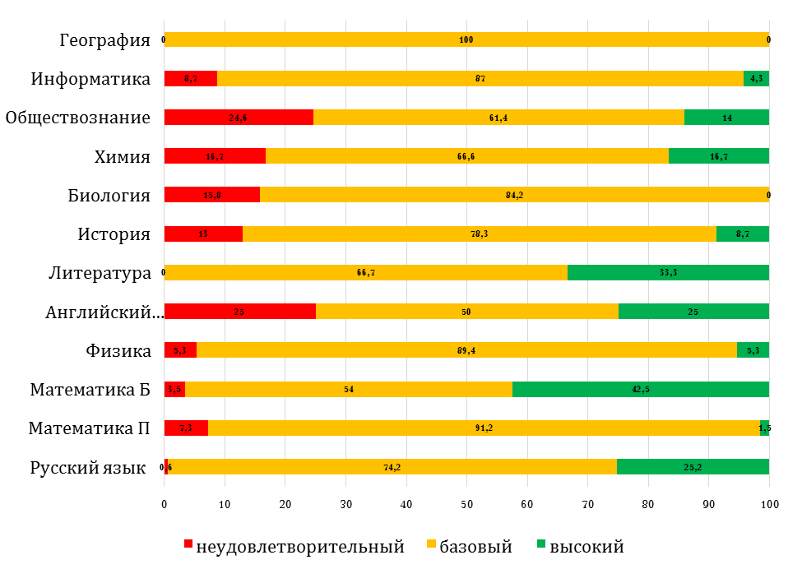

Slide 19
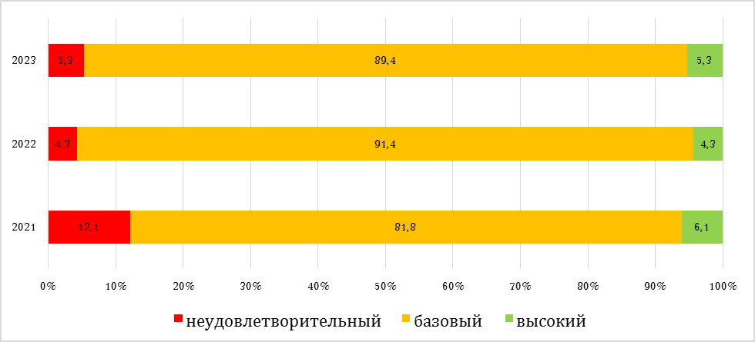
Динамика распределения участников по уровням достижений на ЕГЭ по физике

Slide 20
Как следует из данных, представленных на рис. 5, в 2023 году 94,7% выпускников средней школы смогли продемонстрировать освоение ФГОС СОО на базовом уровне и выше. При этом по сравнению с предыдущим годом на 1 п.п. выросла доля участников, продемонстрировавших высокий уровень, на 2 п.п. снизилась доля участников, продемонстрировавших базовый уровень, и на 1 п.п. увеличилась доля участников, получивших неудовлетворительный результат.

Slide 21
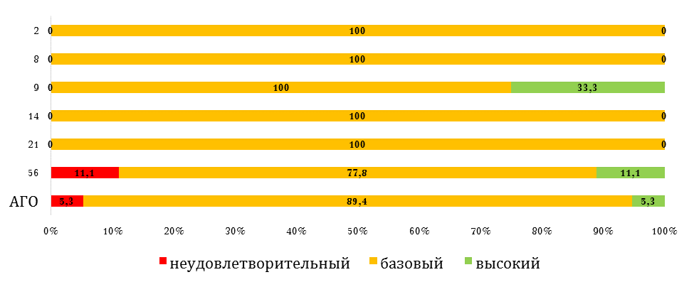
Распределение участников по уровням освоения основной общеобразовательной программы среднего общего образования (физика)

